Slide 2
Définitions I ( fouille de données pour l’apprentissage automatique)
Classification
  Action de distribuer par classes, par catégories
  Résultat de cette action
Classe
  ensemble d’individus ou d’objets qui ont des caractères communs
Classer
  Diviser et répartir en classes
Classifier
  Répartir selon une classification

Slide 3
Définitions II
Le terme classification est ambigu ; ne sépare pas
  l’action de création de classes ~= classer
  l’action d’affectation à une classe = classifier
  Grouper, agglomérer, partitionner, diviser
En anglais : un terme non ambigu
  A clustering = a cluster = un regroupement
  « A grouping of a number of similar things »
  To cluster

Slide 4
Classification / Clustering
Classification: Apprentissage supervisé :
Apprendre une méthode pour prédire la classe d'un élément à partir d'éléments déjà classés
Classifier des individus dans des classes définies a priori
Taches :
Description de classes ou concepts
Classication
Régression
Prédiction

Slide 5
Clustering
Apprentissage non supervisé
Trouver les classes naturelles (implicites) pour rassembler des données non étiquetées
Regrouper des individus qui se ressemblent en classes
représentatives
Taches:
Analyse d'associations
Découverte de classes
Organisation en hiérarchies

Slide 6
Définitions III
Taxinomie, taxonomie
  Étude théorique des bases, lois, règle, principes d’une classification
    Classification des plantes, animaux, microbes, science fondatrice de la biologie
    Livre : « L’analyse des données, La taxinomie », J.B. Benzécri, 1973, Dunod
    Taxinomie des syntagmes !!!
Catégorisation (plus spécifique que classe)
  Classement par catégories, notamment en linguistique, en psychologie sociale

Slide 7
Les différentes méthodes / approches
Classification non supervisée
méthodes géométriques
centres mobiles (kmeans),
Classification Ascendante Hiérarchique (CAH)
méthode probabiliste
modèles de mélanges (algorithme EM)
Classification supervisée
méthode générative : on estime la loi de (X; Z)
analyse discriminante paramétrique
méthodes prédictives : on estime la loi de (ZjX)
analyse factorielle discriminante
régression logistique
k plus proche voisins
arbre de classification (méthode CART)

Slide 8
Classification Non supervisée : la méthode des nuées dynamiques: kmeans
La classification k-means a été introduite par MacQueen en 1967. D'autres algorithmes similaires ont été développés par Forgey (1965) (centres mobiles) et Friedman (1967). La classification k-means présente notamment les avantages suivants :
Un objet peut être affecté à une classe au cours d'une itération puis changer de classe à l'itération suivante, ce qui n'est pas possible avec la classification ascendante hiérarchique pour laquelle une affectation est irréversible.
En multipliant les points de départ et les répétitions on peut explorer plusieurs solutions possibles.

Slide 9
1. Objectif de la méthode des "k-means"
Cette méthode à l'instar de la méthode hiérarchique, a l'avantage d'être efficace et très rapide. La classification hiérarchique a l'inconvénient d'user toutes les ressources de l'ordinateur. Elle procède par le calcul pour chaque point sa distance à tous les autres. Elle effectue ensuite un tri et enfin elle agrège les individus les plus proches. La méthode hiérarchique est itérative et elle est inefficace pour les grands fichiers de données. Le principe de la méthode des "k-means" c'est que la classification se fait sur la base du critère des plus proches voisins. Celui-ci signifie que chaque individu est affecté à une classe s'il est très proche de son centre de gravité.
La particularité de la méthode des "k-means" c'est que le nombre de classes doit être spécifié préalablement. La méthode la plus utilisée pour estimer ce nombre c'est de mener une classification hiérarchique sur un échantillon représentatif de l'ensemble I des individus. Une autre manière de procéder est de se baser sur le nombre de classes obtenues par des classifications ayant les mêmes objectifs que la présente étude.

Slide 10
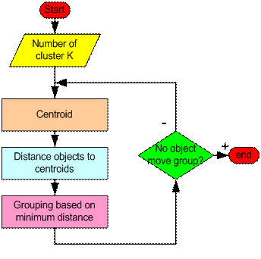
Algorithme des kmeans

Slide 11
Classification Non supervisée
Algorithme des kmeans
On se place dans E = Rp muni de la distance euclidienne.
Algorithm 1 kmeans
1: init. : tirages au hasard de K centres k parmi les n observations
2: while partition non stable do
3: affecter chaque observation à la classe dont le centre est le plus
proche
4: recalculer les centres (moyennes) des classes
5: end while

Slide 12
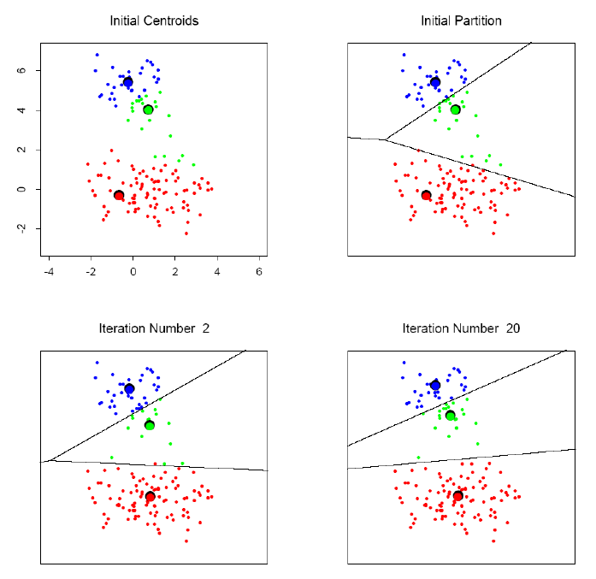
Exemple de déroulement de Kmeans pour deux classes

Slide 13
Exercice. Partitionnement par K-Moyenne
Utiliser l'algorithme k-means et la distance Euclidienne pour regrouper ces 8 exemples en 03 classes (clusters):
A1=(2,10), A2=(2,5), A3=(8,4), A4=(5,8), A5=(7,5), A6=(6,4), A7=(1,2), A8=(4,9).
La matrice de distance basée sur la distance euclidienne est définie comme suit: ( ajouter la racine)
A1 A2 A3 A4 A5 A6 A7 A8
A1 0 25 36 13 50 52 65 5
A2 0 37 18 25 17 10 20
A3 0 25 2 2 53 41
A4 0 13 17 52 2
A5 0 2 45 25
A6 0 29 29
A7 0 58
A8 0
Supposant que les centroides initiaux sont : A1, A4 and A7.
Exécuter l'algorithme pour une itération .
A la fin de cette itération , montrer : a) le nouveau regroupement (i.e. les exemples de chaque partition) b) Les centres des nouvelles partitions c) Dessiner un espace de 10 line et 10 colonnes avec les 8 exemples et monter les partitions après la première itération et les nouveau centroides centroids. d) combien d'itérations pouvant appliquer pour converger. Dessiner les résultats après chaque itération.

